Slide 1
KNN打磚塊
姓名:許元碩、陳映吾
學號:0552057、0552010

Slide 2
使用KNN訓練出能過三關打磚塊的模型 球初能過三關始座標不固定
需求

Slide 3
球座標 板子x座標 球向量
分析-input

Slide 4
板子向左 板子向右 板子不動
分析-output

Slide 5
K值 FPS
分析-parameter

Slide 6
訓練模型時:訂定規則 板子移動:球是否往下掉 板子移動距離:計算球落點是否在板子上
分析-方法

Slide 7
架構圖
訂定規則
訓練KNN
修改規則
否
使用規則玩遊戲
使用KNN玩遊戲
是否過關
是
產生pickle黨
結束

Slide 8
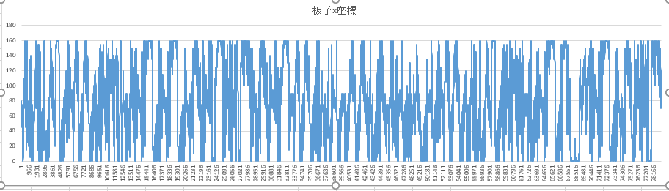
可視化資料

Slide 9
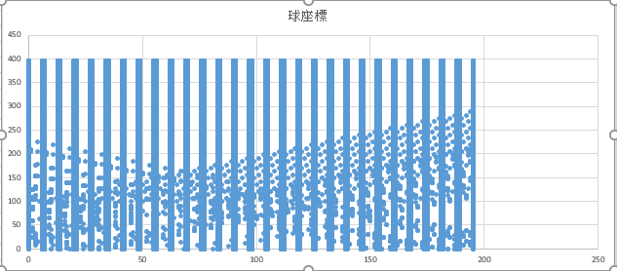
可視化資料

Slide 10
訓練時球x座標初始點0~190每次加10
秘笈分享

